Slide 1
Влияние блогеров на формирование мировоззрения подростков
Ткачевой Валерии
Соболевой Ники

Slide 2
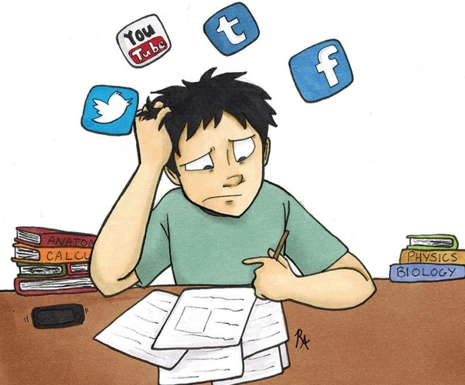

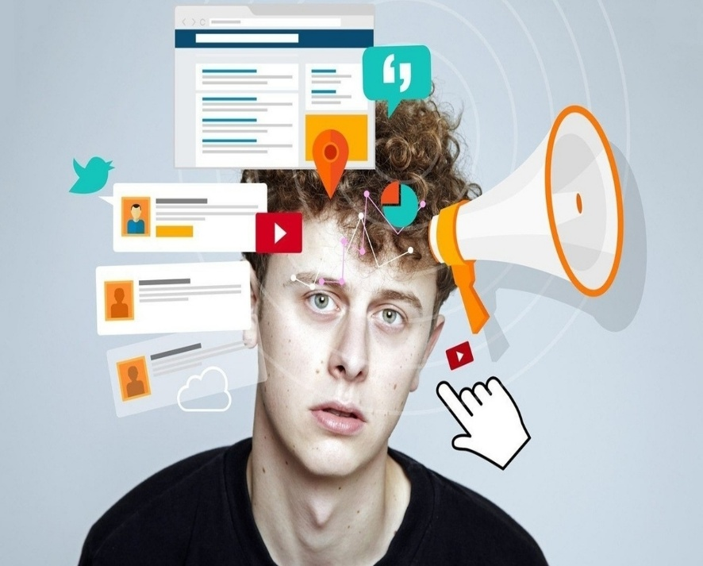
ОПИСАНИЕ ПРОБЛЕМЫ
Современные подростки проводят значительное количество времени в социальных сетях и на платформах, где активно работают блогеры. Эти фигуры часто становятся авторитетами и моделями для подражания. Вопрос заключается в том, как это влияние формирует их мировоззрение, какие идеи и ценности они могут усваивать, а также как избежать негативного влияния на психику и развитие.

Slide 3

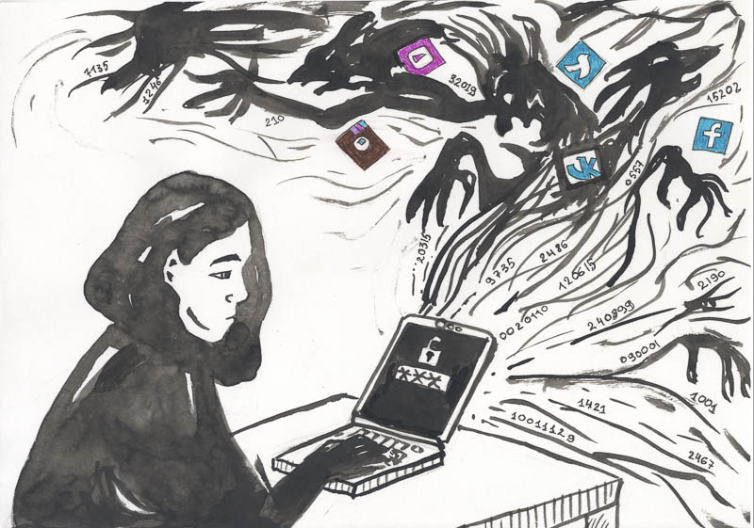
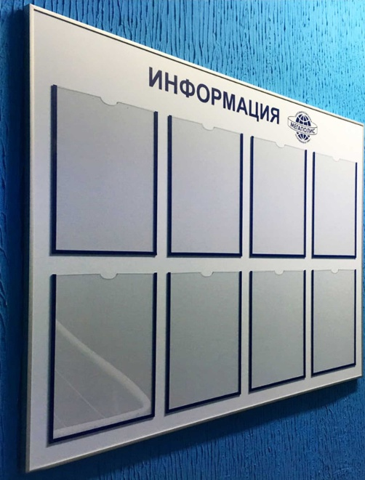
ПУТИ РЕШЕНИЯ
Беседы
Плакат
Стенд
Видеоролик
Конкурсы

Slide 4
ВЫБРАННЫЙ ПУТЬ РЕШЕНИЯ
Видеоролик

Slide 5
ЛОКАЛИЗАЦИЯ
Ученики 8-9 классов МБОУ СОШ №21

Slide 6
ПЕРВОНАЧАЛЬНЫЙ ОБРАЗ ЖЕЛАЕМОГО БУДУЩЕГО
Видеоролик на тему: «влияние блогеров на формирование мировоззрения подростков»

Slide 7
ЦЕЛЬ
Создание видеоролика
ЗАДАЧИ
Провести опрос №1
Подготовить материал для видеоролика
Создать видеоролик
Показать видеоролик 8-9 класссам
Выложить видеоролик в сообщества школы
Провести опрос №2
Подвести итоги

Slide 8
РИСКИ:
Рисков нет
ТРУДНОСТИ:
Трудностей нет

Slide 9
ОКОНЧАТЕЛЬНЫЙ ОБРАЗ ЖЕЛАЕМОГО БУДУЩЕГО
Видеоролик на тему: ,,влияние блогеров на формирование мировоззрения подростков’’

Slide 10
ЗАКЛЮЧЕНИЕ
Таким образом, влияние блогеров на формирование мировоззрения подростков представляет собой сложную и многогранную проблему. Важно отметить, что передача информации через блогеров не всегда является объективной; наряду с положительными примерами, существует немало случаев, когда контент может негативно сказаться на психоэмоциональном состоянии подростков.

Slide 11
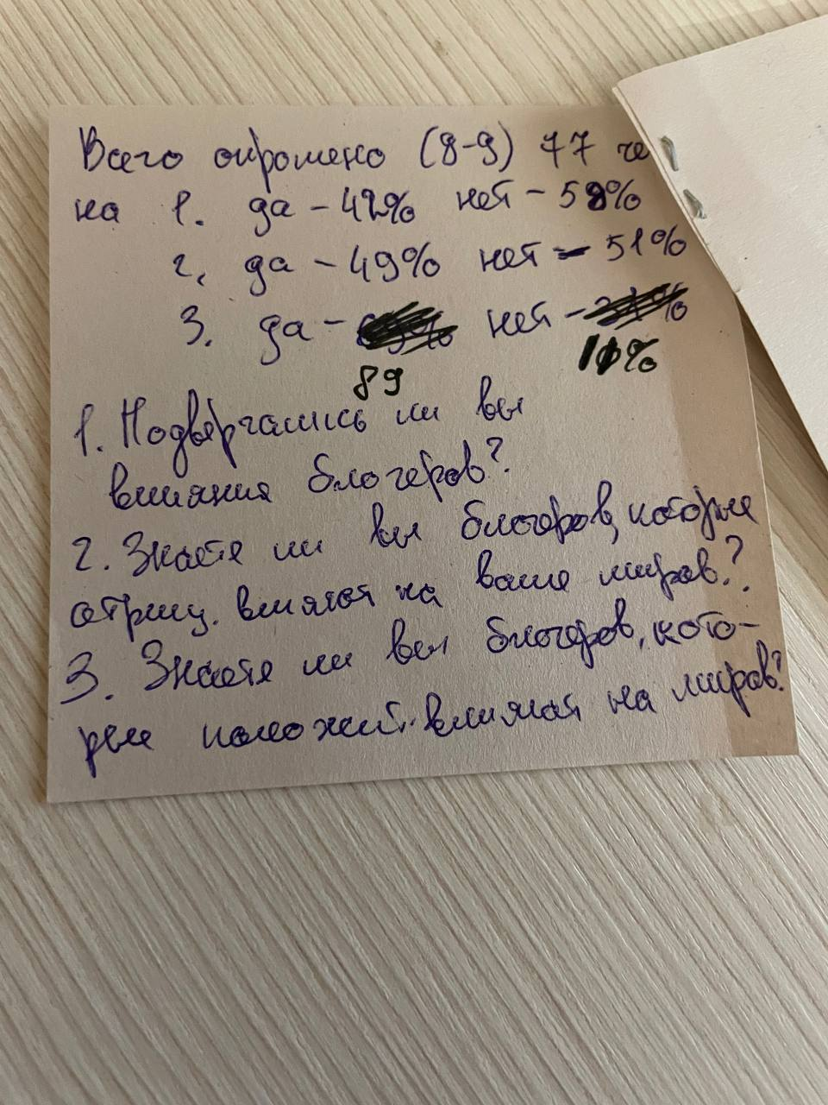
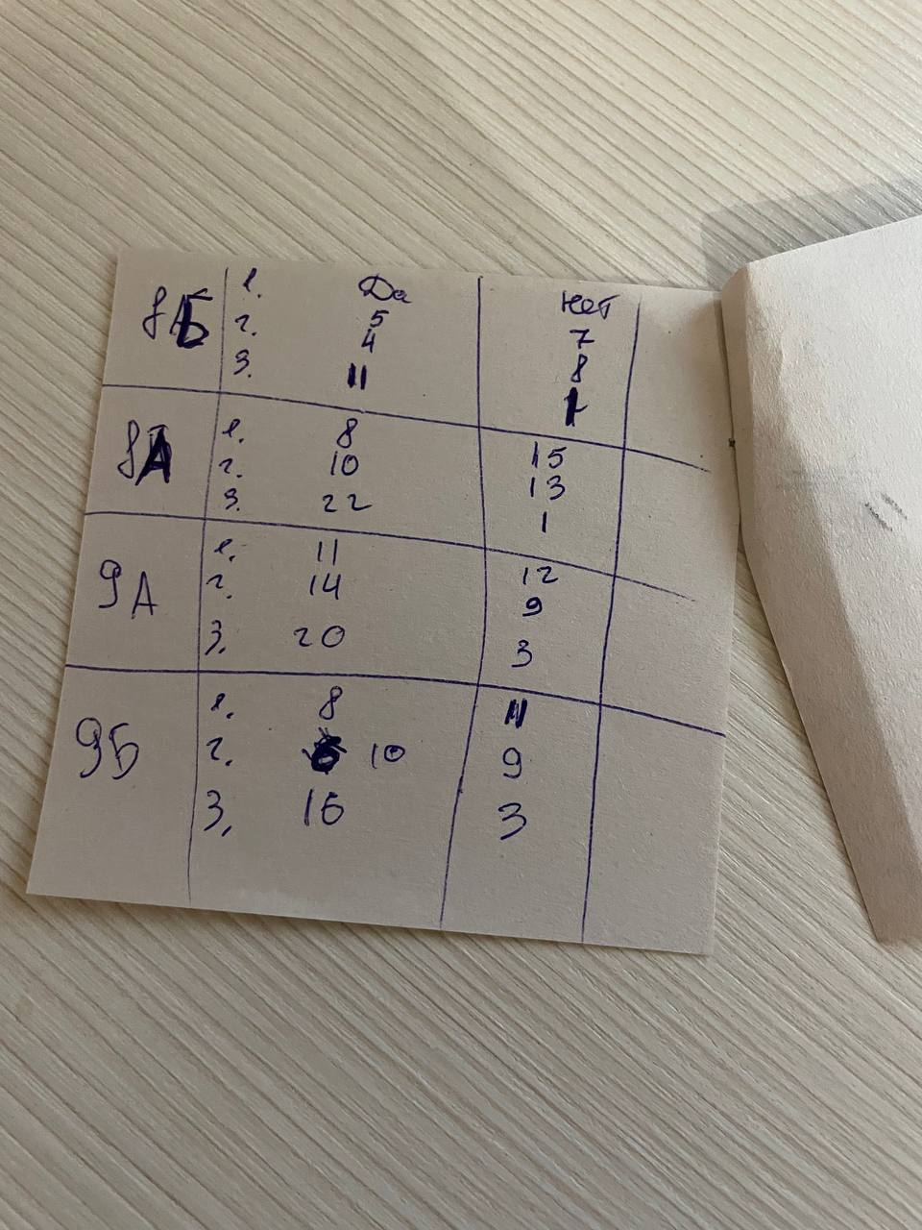
Статистика:
1. Повергались ли вы влиянию блогеров? Да- 42%, нет-58%
2. Знаком вы блогеров, которые отрицательно влияют на ваше мировоззрение?Да-49%, нет-51%
3. Знаете ли вы блогеров, которые положительно влияют на вас?Да-89%, нет-11%

